Slide 1

Слушания по реализации мероприятий региональной дорожной карты проекта «500+»
Муниципальный куратор проекта 500+
Атанова А.В.,
заведующий отделом оценки качества образования
МУ «Всеволожский районный методический центр»
31 мая 2021 года

Slide 2

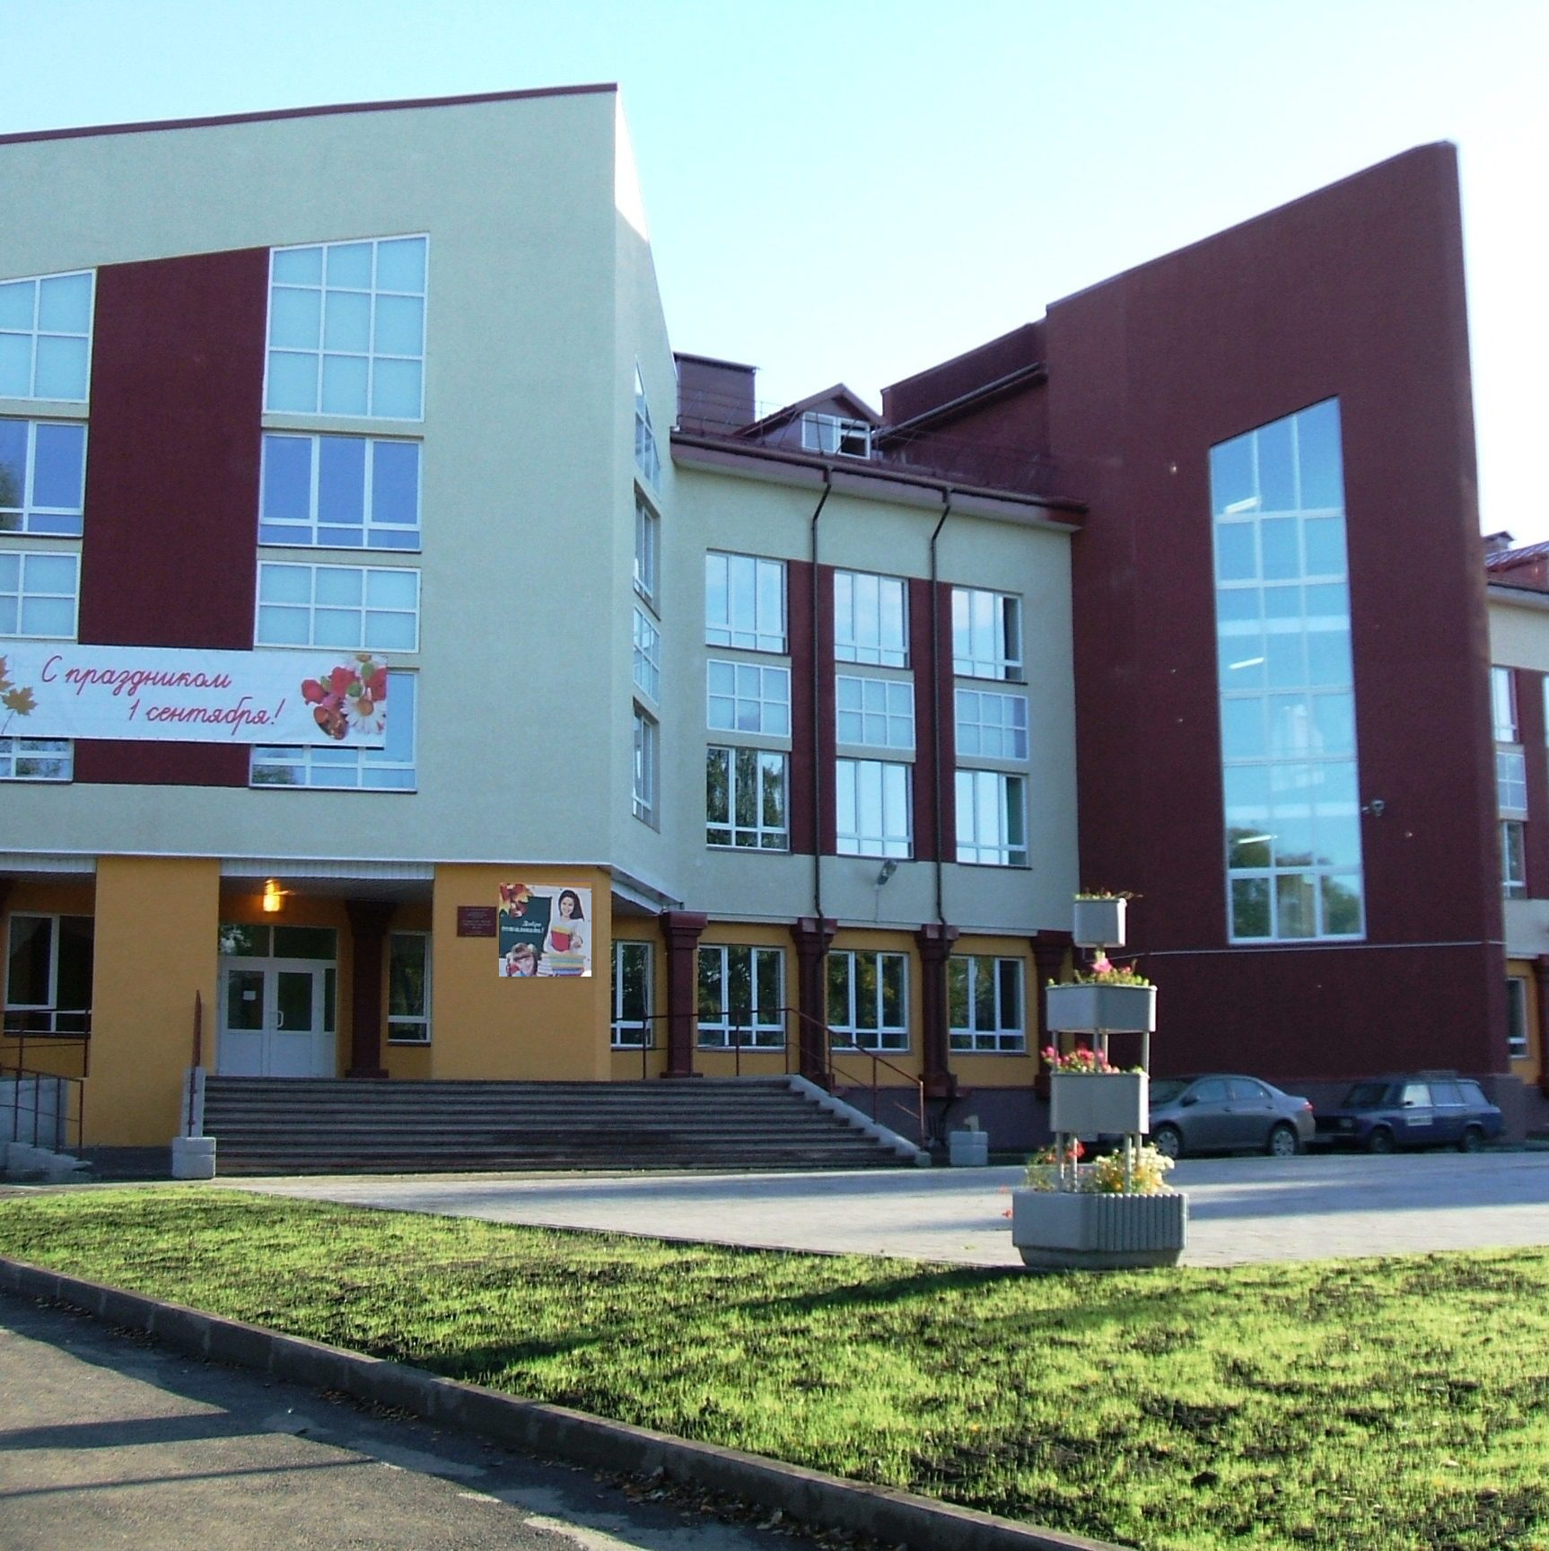
СТАРТОВАЯ ПОЗИЦИЯ
МБОУ «Рощинский центр образования» создан 9 октября 2019 года в результате реорганизации школ Рощинского муниципального образования Выборгского района Ленинградской области.
В состав Центра вошли филиалы: Победовский филиал,
Пушновский филиал, Цвелодубовский филиал.
Общая численность обучающихся – 1337 человек.
Численность педагогических работников - 139, высшая квалификационная категория - 21 человек, открытых вакансий - 14.
Ср балл ЕГЭ по русскому языку 71, по математике 61,
качество знаний по ОО - 33,46%.
По данным самоанализа и SWOT анализа выявлены следующие проблемы:
    административная команда не мотивирована на развитие
    дефицит педагогических кадров
    недостаточная предметная и методическая компетенция педагогов
    недостаточная мотивация обучающихся к учебной деятельности, низкая вовлеченность родителей в образовательный процесс.

Slide 3
СИЛЬНЫЕ И СЛАБЫЕ СТОРОНЫ КУРИРУЕМОЙ ШКОЛЫ
Пониженный уровень школьного благополучия (отношения в педагогическом коллективе – 93% (по ответам учителей)
Дефицит педагогических кадров.
Низкий уровень дисциплины в классе (оценка уровня дисциплины в школе – 80 % (по ответам учителей)
Низкий уровень вовлеченности родителей (проявление родителями поддержки детей в учебе – 74%)
Низкая учебная мотивация обучающихся (оценка мотивации обучающихся учителями – 75%)
Высокая доля обучающихся с ОВЗ
Низкий уровень использования в работе школы «Умной аналитики», методов и инструментов организации аналитики в образовательной организации
1. Хороший уровень материально-технической базы ОО
2. Уверенность педагогов в своей педагогической компетентности
3. Точка Роста ГБОУ СОШ «Рощинский ЦО»
3. Желание административной команды провести комплексную работу по командообразованию, увидеть сильные и слабые стороны каждого, перестроить работу от функционирования на стратегическое планирование.
.
Проведен анализ:
Открытых источников: сайт ОО http://mboyrochsosh.lbihost.ru/ , социальные сети https://vk.com/roschino_zo
Самоанализ деятельности ОО и за 3 года (до реорганизации и после) с построением SWOT анализа и выделением сильных/слабых сторон, возможностей и угроз развития.
Рискового профиля школы
Концепции развития образовательной организации.
Среднесрочной программы развития образовательной организации

Slide 4
ПРОГНОЗ ПЕРСПЕКТИВНЫХ НАПРАВЛЕНИЙ РАБОТЫ
Продолжить всесторонний анализ ситуации
Форсайт-сессия* – ученики + учителя + родители – определение (корректировка) точек развития ОО, совместное определение МИССИИ образовательной организации
Учителя:
  Кураторская методика (определение социального капитала организации, кураторство и наставничество)
  Сетевое взаимодействие и сетевое сотрудничество с организациями высшего образования
  Методический совет «Лучшие конструкторы уроков»
  Методический автобус (взаимопосещение уроков - )
Ученики: - МОТИВАЦИЯ
  Изменения форм и методов контроля урока
  Мониторинг мотивации, как определения реперных точек изменений (1,4,5,7,9,11 классы)
Родители:
  Неформальные встречи родителей со всеми специалистами школы, администрацией школы.
  Участие родителей в образовательных событиях школы (участие в открытых уроках, проведение мастер-классов, совместные воспитательные мероприятия и тд),
*Форсайт-сессия — это уникальная методика прогнозирования будущего. Другими словами, это инновационный мозговой штурм, позволяющий максимально эффективно понять достоинства и недостатки прошлого и учесть это в создании новых технологий.

Slide 5
РЕКОМЕНДАЦИИ (УСПЕШНЫЕ ПРАКТИКИ)
Изучение курса: Умная аналитика в управлении образованием: https://www.coursera.org/learn/smart-analytics-education/item/T5JXf
Исследование № 1 «Определение жизненного цикла организации» (И. Адизес) Вы определите стадию жизненного цикла организации, в которой трудитесь (https://adizes.me/testlist/lct/
Исследование № 2 «Стили принятия решения» (по методике Алана Роу) определите свой собственный (доминирующий, избегаемый) стиль принятия решений (https://rowe.ioe.hse.ru)
Исследование № 3 Тест на личностные характеристики, значимые для управленца (https://www.viacharacter.org/survey/Account/Register).
Исследование №4 Стили управления (Адизис) анализ ведущих характеристик управленческой команды
http://paei.denero.ru/ - тестирование
6. Проанализировать действующую схему управления содержанием образования
7. Дать оценку эффективности существующей модели
8. Разработать (скорректировать) на основании анализа новую модель управления содержанием образования. Разработать ее дорожную карту. Согласовать со всеми членами административной команды.
Направления работы:
Умная аналитика.
Командообразование. Формирование горизонтальных связей в образовательной организации. Организация совместной деятельности
Стратегическое планирование деятельности образовательной организации
Концепция развития образовательной организации. (миссия, видение, ценности)
Создать модель управления содержанием образования
Рефлексия
Notes:
Миссия – основная цель организации Что моя школа делает? Чем моя школа
отличается от других? Что мы можем сделать для вас? (стейкхолдеров)
Видение – мечта, привлекаемый образ школы в будущем. Какая у вас
мечта? Как понять, что мечта достигнута? Насколько велика мечта?
Ценности – основа организация труда, стиль и нормы поведения учителя,
ученика, родителей.

Slide 6

РЕКОМЕНДАЦИИ
Анализ открытых источников, исследование компетенций административной команды и оргкультуры школы
АНАЛИТИКА ВСЕХ ДАННЫХ
МОТИВАЦИЯ
Рядом, а не над, гибкое управление, вместе
ОРГАНИЗАЦИЯ СОВМЕСТНОЙ ДЕЯТЕЛЬНОСТИ
Любая совместная деятельность, образовательные события
ГОРИЗОНТАЛЬНЫЕ СВЯЗИ
Неформальная и информальная модели повышения квалификации
РЕФЛЕКСИЯ
Размышления и анализ, гибкие технологии

Slide 7
СПАСИБО ЗА ВНИМАНИЕ
Атанова Анна Викторовна, atanova_anna@mail.ru

